Slide 1

Box 2D + SFML
Fizyka w pudełku
Marcin Kuligowski

Slide 2

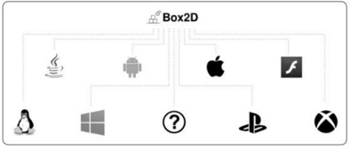




Co to jest Box2D?
Silnik fizyki dla gier dwuwymiarowych stworzony przez Erina Catto i udostępniany na licencji zlib.
Ogranicza się do symulacji brył sztywnych. Może symulować obiekty zbudowane z wielokątów wypukłych oraz kół. Oprogramowanie umożliwia również symulację grawitacji oraz tarcia.

Slide 3

Dlaczego Box2D?
Łatwy
Lekki
Działa
Darmowy
Każdy jest w stanie się tego nauczyć.
Bierze odpowiedzialność za
całą fizykę w grach.
Z powodzeniem udźwignie go przeciętny smartfon dostępny za 1 PLN w abonamencie.

Slide 4
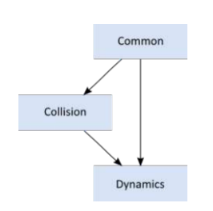
Moduły
Box2D składa sie z trzech modułów
Common
Colision
Dynamics
Common definuje struktury danych oraz zawiera dzielony kod niskiego poziomu
Collision zawiera kod i struktury danych do wykrywania kolizji
Dynamics definiuje zasady świata fizycznego

Slide 5
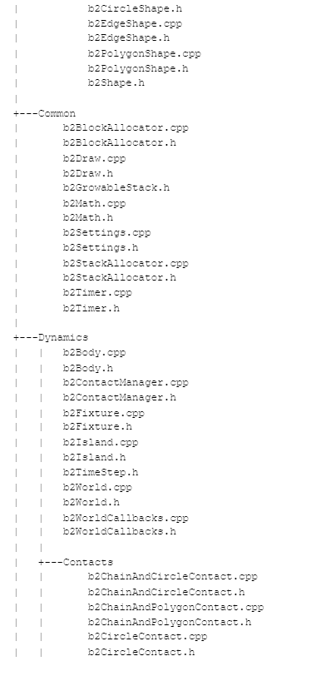
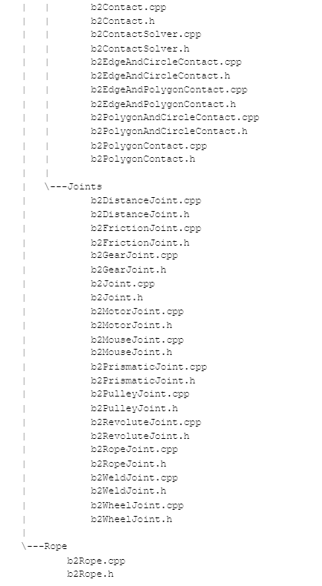
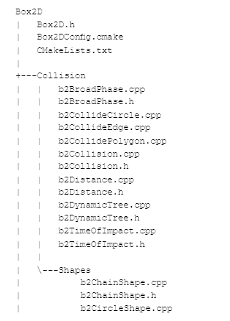
Organizacja modułów biblioteki Box2D

Slide 6

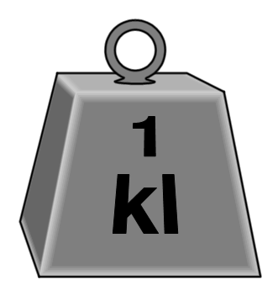
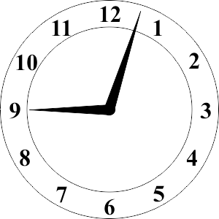
Jednostki w Box2D
Box2D pracuje na liczbach zmiennoprzecinkowych.
Podstawową jednostką masy jest kilogram.
Podstawową jednotką długosci jest metr.
Box2D uzywa radianów nie stopni.
Jeśli chodzi o ciała dynamiczne to Box2D najlepiej działa z obiektami od 0,1 metra do 10 metrów

Slide 7


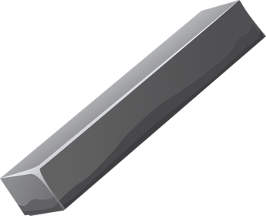


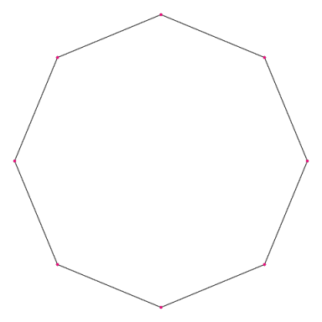


world
Podstawowe pojęcia i obiekty w Box2D?
fixture
rigid body
continous collision
constrain
shape
joint
joint limit

Slide 8

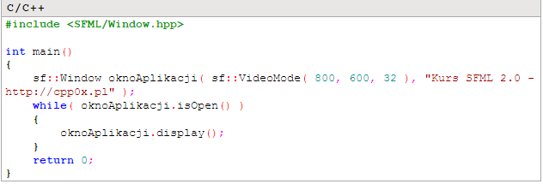

Slide 9
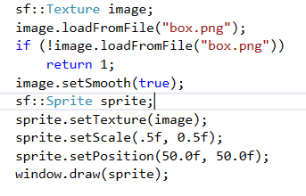
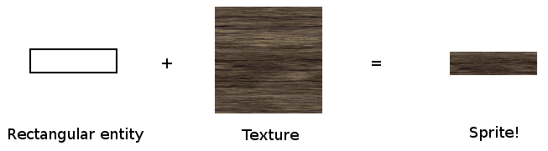
Wczytywanie tekstur i rysowanie sprajtów

Slide 10
Przydatne Linki
http://www.sfml-dev.org/
SFML – Dokumentacja + Tutoriale.
http://cpp0x.pl/kursy/Kurs-SFML-2-x-C++/Podstawy/Pierwsza-aplikacja/467
Kurs SFML (Polski)
http://box2d.org/
Box2D – Dokumentacja.
+ Youtube

Slide 11
Czas otworzyć pudełko!

